Slide 3
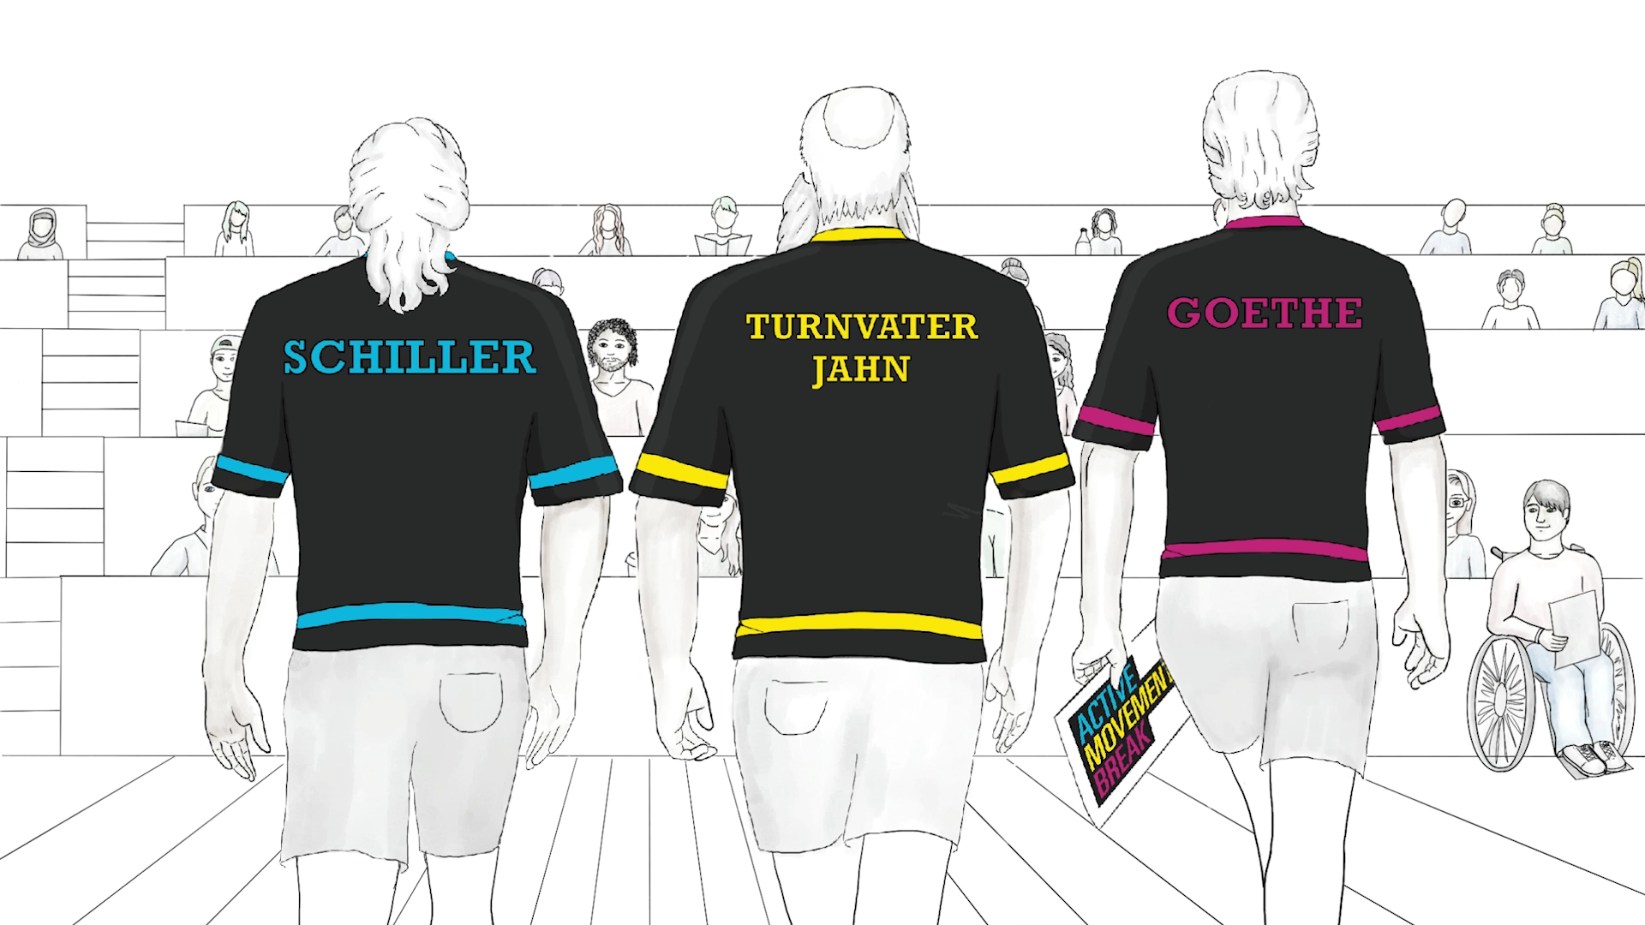
Bewegte Pause
Einfach den Link öffnen und mitmachen!
Zu den Bewegungsvideos auf YouTube

